Slide 1
講題：住棚節與信徒關係 經文：利23:33-44
引言：什麼是住棚節，住棚節與我們信徒有何干?

Slide 2
I. 過住棚節的意義 A. 在神面歡樂七日(23:40下) …在 耶 和 華 你 們 的 神 面 前 歡 樂 七 日 。
B. 四個物種the lulav and etrog (23:40上) 第 一 日 要 拿 美 好 樹 上 的 果 子 、 和 棕 樹 上 的 枝 子 、 與 茂 密 樹 的 枝 條 、
並 河 旁 的 柳 枝 、 …
1. 香櫞(Citron)一個 2. 棕櫚枝一條 3. 長春花枝連葉三條 4. 柳枝兩條

Slide 3
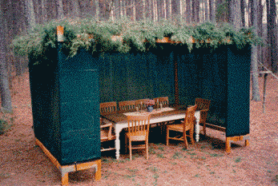
I. 過住棚節的意義 C. 記念在曠野住棚的日子(23:43) 好 叫 你 們 世 世 代 代 知 道 我 領 以 色 列 人 出 埃 及 地 的 時 候 、
曾 使 他 們 住 在 棚 裡 ． 我 是 耶 和 華 你 們 的 神 。
1. 帶領、供應及保謢
2. 短暫及寄居(彼前2:11上) 親 愛 的 弟 兄 阿 、 你 們 是 客 旅 、 是 寄 居 的 ． …

Slide 4
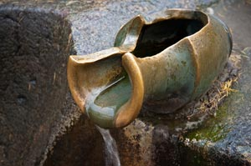
II. 指向彌賽亞的意義 A. 彌賽亞得勝進城
耶 和 華 阿 、 求 你 拯 救 ． 耶 和 華 阿 、 求 你 使 我 們 亨 通 。 (詩118:25)
B. 奠水儀式(約7:37) 節 期 的 末 日 、 就 是 最 大 之 日 、 耶 穌 站 著 高 聲 說 、 人 若 渴 了 、
可 以 到 我 這 裡 來 喝 。

Slide 5
III. 耶穌的來臨 A. 第一次的同住(約1:14, 約7:38) B. 第二次的同住(啓21:3) C. 列國都要來守節(亞14:16-19)

Slide 6
總結：
你們期望神永遠與你同住嗎? 預備好沒有?

